Slide 1
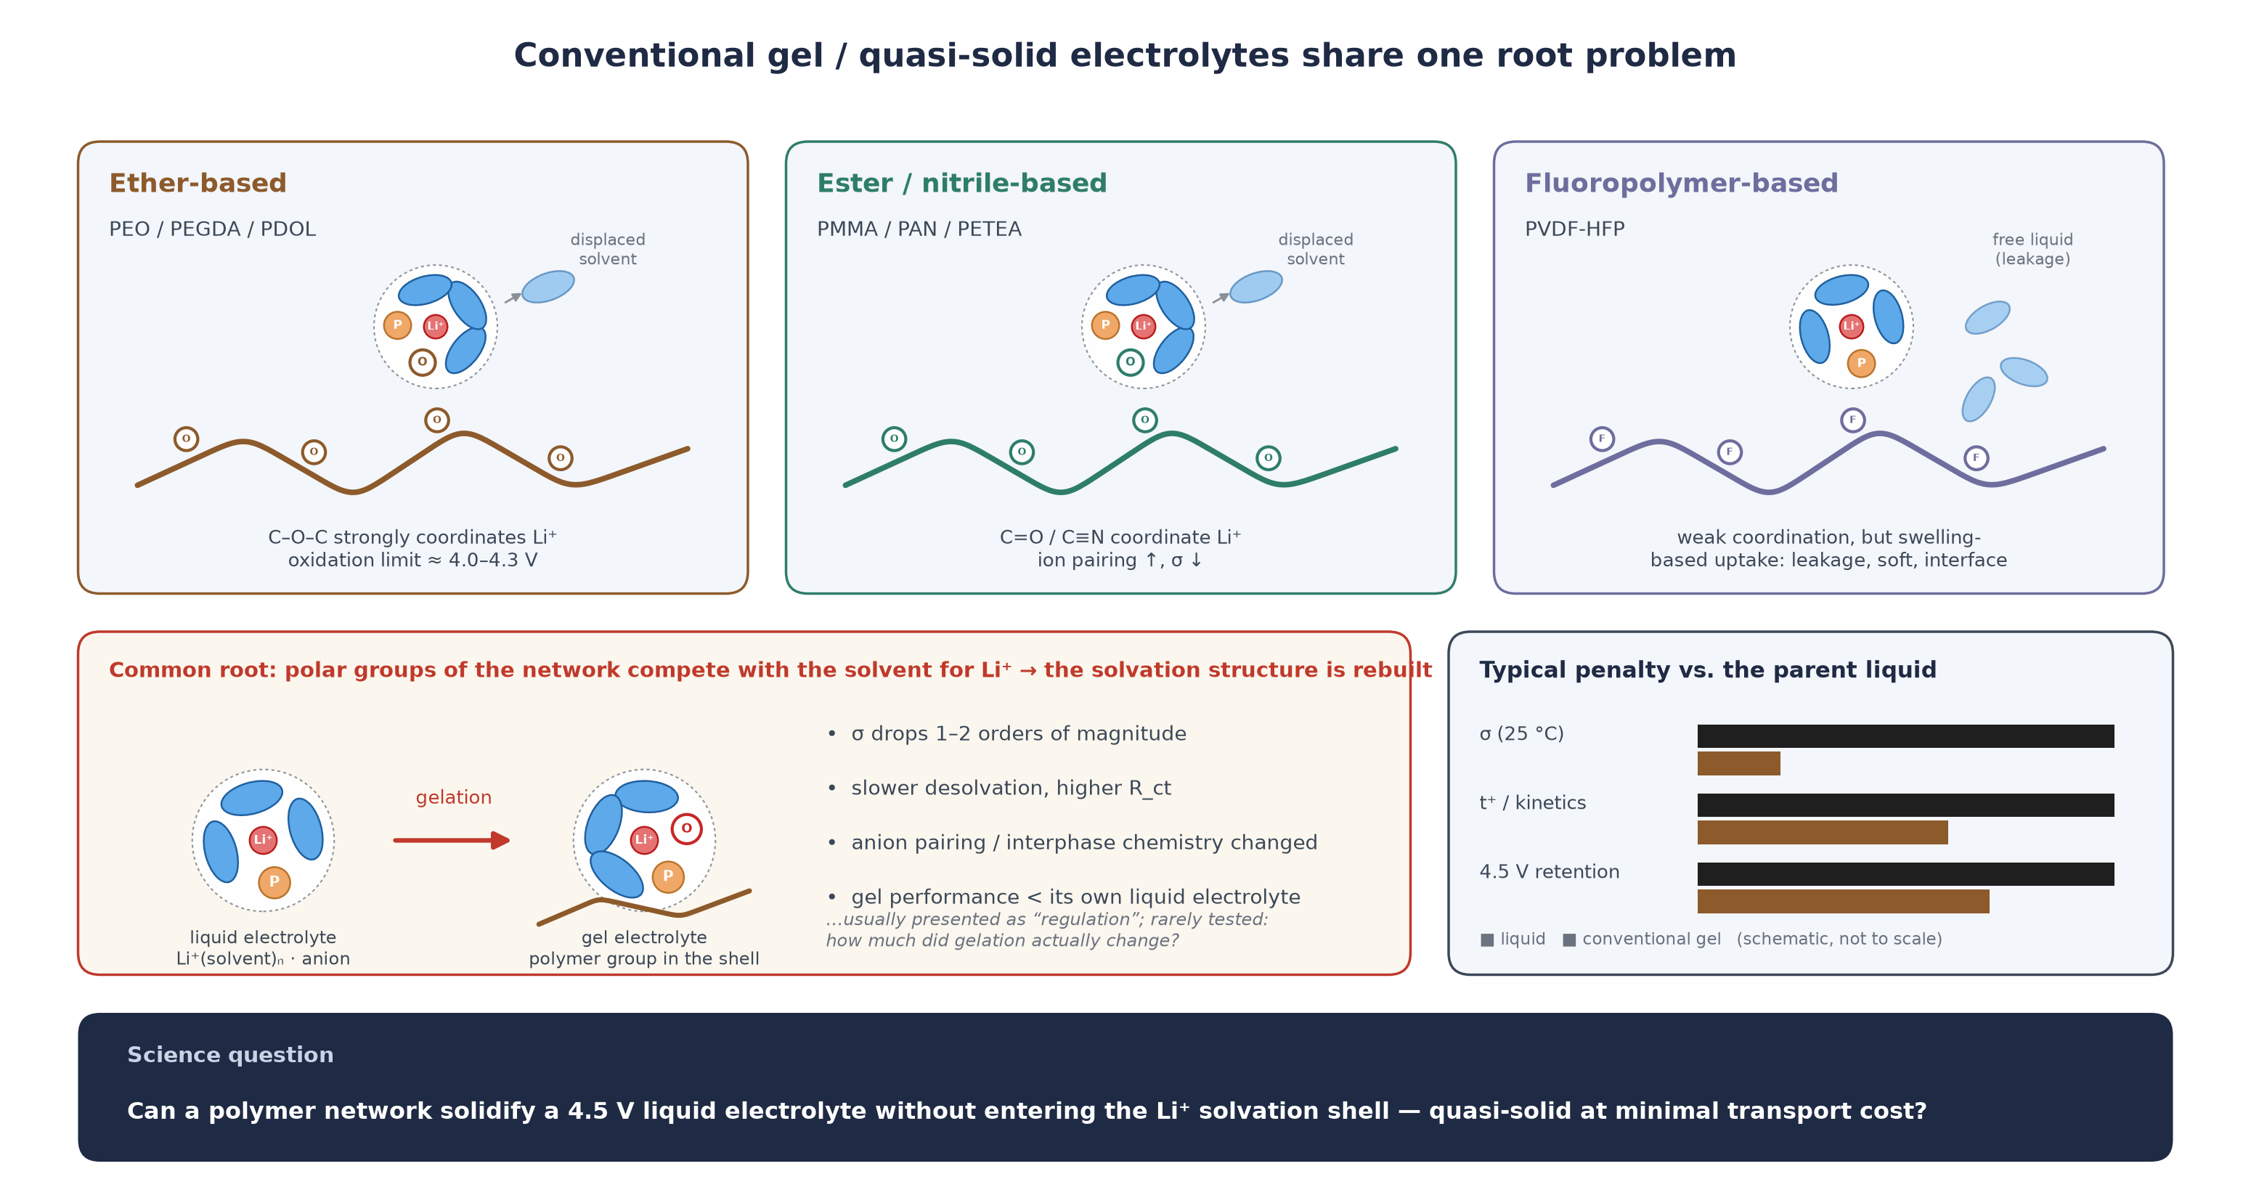
传统准固态电解质的共性问题：聚合物骨架进入 Li⁺ 溶剂化壳
凝胶的性能几乎总是低于它所含的液态电解液——根源相同，代价相同
前人怎么看（文献图）
【此处放 Adv. Sci. 2025 Fig. 10b】
丙烯酸酯凝胶：聚合物官能团进入 Li⁺ 壳层
聚合物进壳 → 溶剂化被重构（常态）
【此处放 Adv. Sci. 2025 Fig. 10a】
PVDF-HFP 凝胶：溶剂化与液态相同
聚合物不进壳 → 仅见于弱配位聚合物；极性骨架能否做到？
Reproduced from Zhou et al., Adv. Sci. 2025, 12, 2417169 (CC BY 4.0); orig. He et al., Angew. 2021 (a); Kim et al., ACS Energy Lett. 2019 (b)
科学问题
能否构建一种不进入 Li⁺ 溶剂化壳的聚合物骨架，以最小的输运代价实现 4.5 V 液态电解液的准固态化？
Notes:
讲稿（约60–90秒）：
准固态电解质按骨架化学主要分三类：醚类、酯/腈类、含氟聚合物。问题各不相同，但有一个共同根源：聚合物的极性基团会和溶剂竞争 Li⁺，把液态电解液原本优化好的溶剂化结构改掉。改掉之后的代价是电导率下降 1–2 个数量级、去溶剂化变慢、界面阻抗上升——这也是为什么凝胶的性能几乎总是不如它所含的液态电解液。
右边两张文献图：丙烯酸酯凝胶里聚合物官能团进入了壳层（Kim 2019）；只有 PVDF-HFP 这类本来就弱配位的聚合物才观察到溶剂化与液态相同（He 2021）。文献里大多把聚合物进壳当成'调控'来讲，很少回头验证凝胶化到底改变了多少、能不能不改变。
所以我们的科学问题是：能不能做一个不进入 Li⁺ 溶剂化壳的骨架——而且是极性的酰胺骨架——用最小的代价实现 4.5 V 电解液的准固态化。下一页讲我们的思路。
操作提示：右侧两个占位框请替换为 https://pmc.ncbi.nlm.nih.gov/articles/PMC12079499/figure/advs11654-fig-0010/ 的 Fig.10a / 10b 裁图；主图可用 figures/GPE_Common_Problem_Schematic.svg 替换以便改字。

